Slide 1
Организация питания в образовательных учреждениях
Федеральное государственное бюджетное учреждение высшего образования Башкирский государственный медицинский университет Министерства здравоохранения РФ
Проф. Дружинина Н.А
Кафедра педиатрии ИДПО БГМУ

Slide 3
В соответствии с п. 1 ст. 37 Закона об образовании[ на образовательные организации возложена обязанность по организации питания обучающихся.
Организацией питания должно заниматься образовательное учреждение.
При этом нормативное регулирование обеспечения питанием обучающихся находится в компетенции органов государственной власти субъектов РФ и органов местного самоуправления (п. 4 ст. 37 Закона об образовании).
Они определяют стоимость питания, источники и правила его финансирования, льготные категории обучающихся, которые освобождаются от платы за питание полностью или частично, другие общие организационные вопросы.

Slide 4
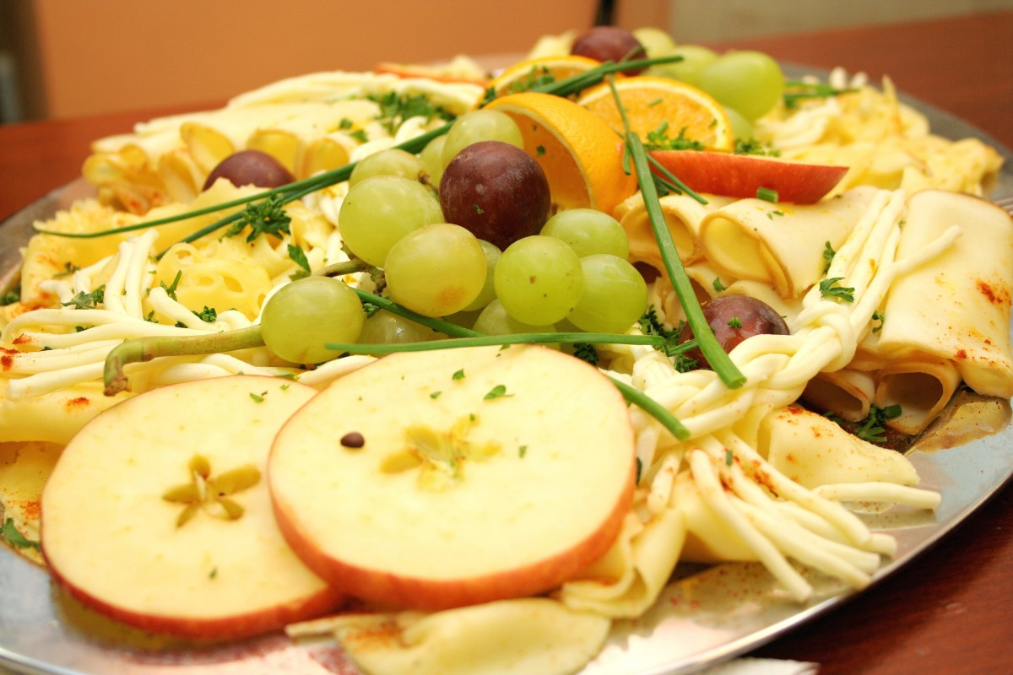
Требования к питанию.
За питанием может быть организован контроль со стороны родительских комитетов, опекунских советов и других общественных организаций.
При организации питания рекомендуется предусмотреть следующие основные моменты (п. 4 Рекомендаций):
1.соответствие энергетической ценности суточных рационов питания энерготратам обучающихся и воспитанников;
2. сбалансированность и максимальное разнообразие рациона питания;
3 оптимальный режим питания;
4 обеспечение в процессе технологической и кулинарной обработки продуктов питания их высоких вкусовых качеств и сохранения исходной пищевой ценности;
5. учет индивидуальных особенностей обучающихся и воспитанников (потребность в диетическом питании, пищевая аллергия и прочее);
6. обеспечение санитарно-гигиенической безопасности питания;
7.соответствие сырья и продуктов, используемых в питании, гигиеническим требованиям к качеству и безопасности продуктов питания, предусмотренным техническим регламентом о безопасности пищевой продукции, техническим регламентом на соковую продукцию из фруктов и овощей, техническим регламентом на масложировую продукцию, Единым требованиям, утвержденным Решением Комиссии таможенного союза от 28.05.2010 № 299, СанПиН 2.3.2.1940-05[2], СанПиН 2.3.2.1078-01[3].

Slide 5
Обучающихся и воспитанников образовательных учреждений рекомендуется обеспечивать среднесуточными наборами (рационами) питания в соответствии с действующими санитарными правилами и нормативами (п. 7 Рекомендаций):
воспитанников дошкольных образовательных учреждений – среднесуточными наборами (рационами) питания для детей возрастных групп в соответствии с СанПиН 2.4.1.3049-13;
обучающихся общеобразовательных учреждений – среднесуточными наборами (рационами) питания для обучающихся общеобразовательных учреждений в возрасте с 7 до 11, с 11 лет и старше – в соответствии с СанПиН 2.4.5.2409-08;
обучающихся учреждений начального и среднего профессионального образования – среднесуточными наборами (рационами) питания для обучающихся образовательных учреждений начального и среднего профессионального образования в соответствии с СанПиН 2.4.5.2409-08;
обучающихся, получающих высшее профессиональное образование по очной форме обучения в учреждениях высшего профессионального образования, – среднесуточными наборами (рационами) питания для обучающихся образовательных учреждений начального и среднего профессионального образования в соответствии с СанПиН 2.4.5.2409-08;
обучающихся с ограниченными возможностями здоровья в специальных (коррекционных) учреждениях – среднесуточными наборами (рационами) питания в соответствии с видом образовательного учреждения (общеобразовательная школа, общеобразовательная школа-интернат);
детей-сирот и детей, оставшихся без попечения родителей, – среднесуточными наборами (рационами) питания в соответствии с СанПиН 2.4.3259-15[6].

Slide 6
Согласно п. 11 Рекомендаций образовательным учреждениям рекомендуется использовать цикличное меню на 10, 14, 20, 28 дней.
Меню для каждого типа образовательных учреждений надо разрабатывать на основе утвержденных наборов (рационов) питания, обеспечивающих удовлетворение потребностей обучающихся и воспитанников разных возрастных групп в основных пищевых веществах и энергетической ценности пищевых веществ с учетом длительности их пребывания в образовательном учреждения и учебной нагрузки.
При разработке меню и организации питания следует также руководствоваться Методическими рекомендациями «МР 2.4.5.0107-15. 2.4.5. Гигиена. Гигиена детей и подростков. Детское питание. Организация питания детей дошкольного и школьного возраста в организованных коллективах», утвержденными Главным государственным санитарным врачом РФ 12.11.2015. В них изложены основные принципы и рекомендации по организации питания детей дошкольного и школьного возраста в организованных коллективах, а также по использованию ассортимента пищевых продуктов в питании детей.
В учреждениях также необходимо предусмотреть централизованное обеспечение питьевой водой, отвечающей гигиеническим требованиям, предъявляемым к качеству воды централизованных систем питьевого водоснабжения (п. 12 Рекомендаций).

Slide 7
Ассортимент пищевых продуктов, составляющих основу питания обучающихся и воспитанников образовательных учреждений, рекомендуется составлять в соответствии с требованиями СанПиН 2.4.1.3049-13 и СанПиН 2.4.5.2409-08 (п. 14 Рекомендаций).
Надлежит организовывать двухразовое горячее питание (завтрак и обед). Интервалы между приемами пищи не должны превышать трех-четырех часов. Для обучающихся и воспитанников, посещающих группу продленного дня в общеобразовательных учреждениях, дополнительно рекомендуется организовать полдник (п. 15 Рекомендаций).
В образовательных учреждениях (кроме дошкольных) может осуществляться торговля пищевой продукцией с использованием торговых автоматов.
Ассортиментный перечень пищевых продуктов, разрешенный для торговли таким способом, приведен в п. 16 Рекомендаций.
Организация питания.
Организация питания в образовательных учреждениях может осуществляться с помощью индустриальных способов производства питания и производства кулинарной продукции непосредственно на пищеблоках образовательных учреждений в соответствии с санитарно-эпидемиологическими требованиями (п. 17 Рекомендаций).
Индустриальными способами производства питания для образовательных учреждений рекомендуется обеспечивать промышленное производство полуфабрикатов и готовых блюд с пролонгированными (увеличенными) сроками годности на пищевых производственных комплексах с использованием современных технологий, обеспечивающих крупносерийное производство наборов (рационов) питания, с последующей их выдачей доготовочными и раздаточными столовыми образовательных учреждений (п. 18 Рекомендаций).

Slide 8
Документальное оформление и учет.
В рамках организации питания затрагиваются следующие основные направления учета:
учет продуктов питания;
учет готовых блюд;
учет платы за питание.
Учет продуктов питания. В соответствии с п. 118 Инструкции № 157н продукты питания учитываются на счете 0 105 02 000 «Продукты питания» (чаще всего на счете 0 105 32 000 «Продукты питания – иное движимое имущество учреждения»).
Продукты питания относятся к материальным запасам, и их приобретение согласно Указаниям № 65н[8] осуществляется по статье 340 «Увеличение стоимости материальных запасов» КОСГУ по коду вида расходов 244 «Прочая закупка товаров, работ и услуг для обеспечения государственных (муниципальных) нужд».
При организации закупки продуктов питания учреждения руководствуются Законом о контрактной системе. При осуществлении закупки на услуги общественного питания и (или) поставки пищевых продуктов, закупаемых для организаций, осуществляющих образовательную деятельность, заказчик вправе провести либо электронный аукцион, либо конкурс с ограниченным участием с предъявлением требований к участникам закупки о наличии опыта в соответствии с нормами, установленными приложением 2 к Постановлению Правительства РФ от 04.02.2015 № 99 (далее – Постановление № 99

Slide 18
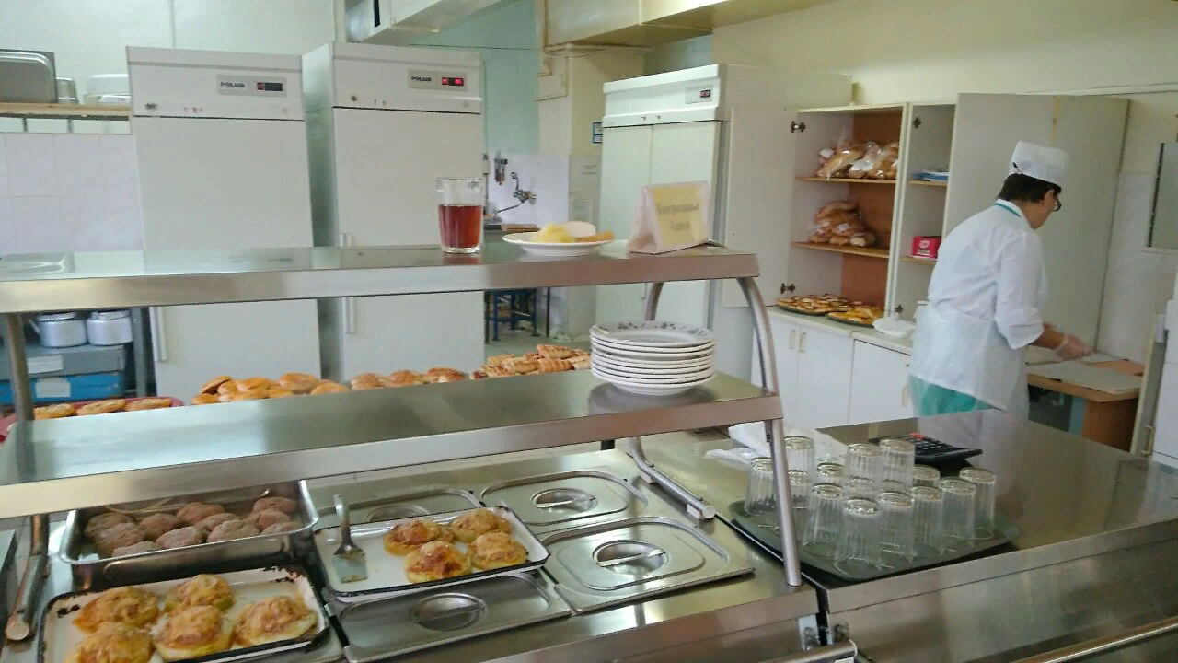

Slide 19
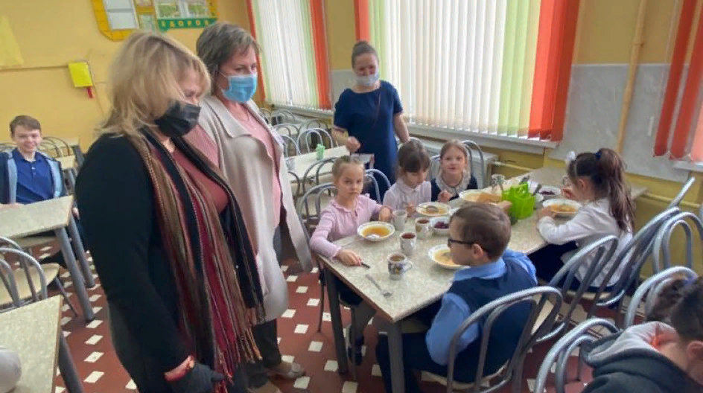

Slide 26
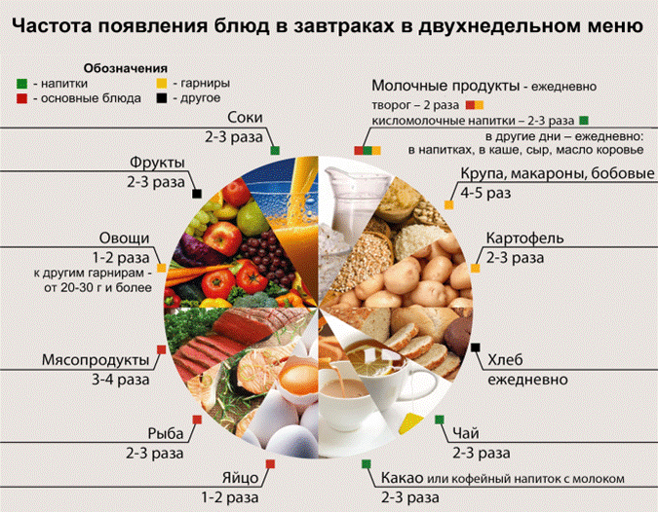

Slide 30
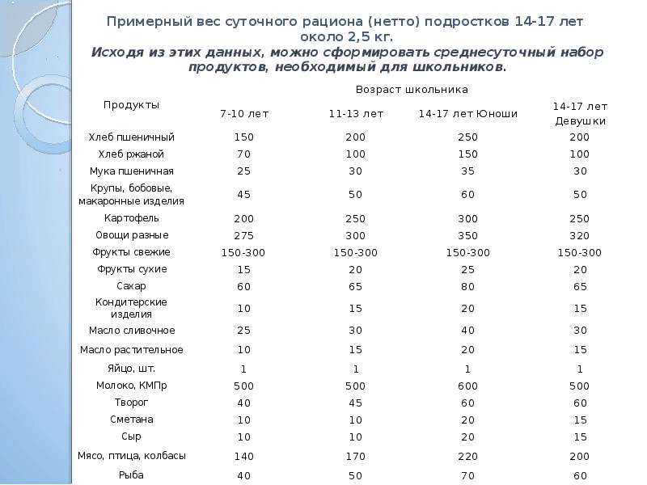

Slide 40
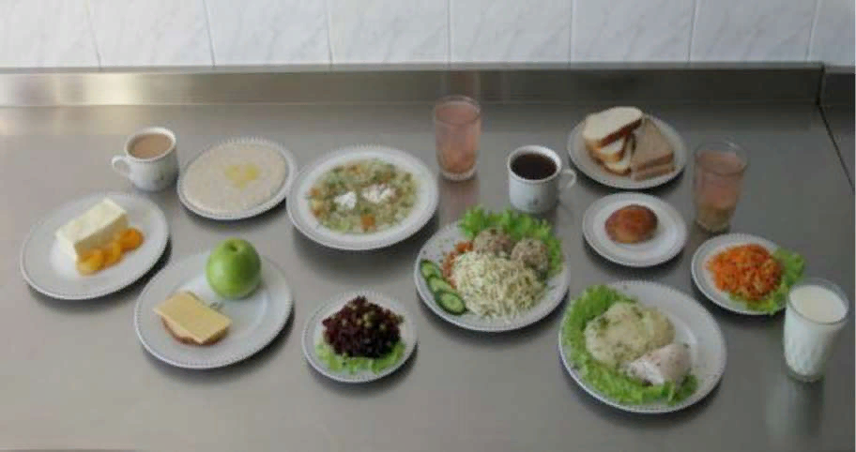

Slide 42
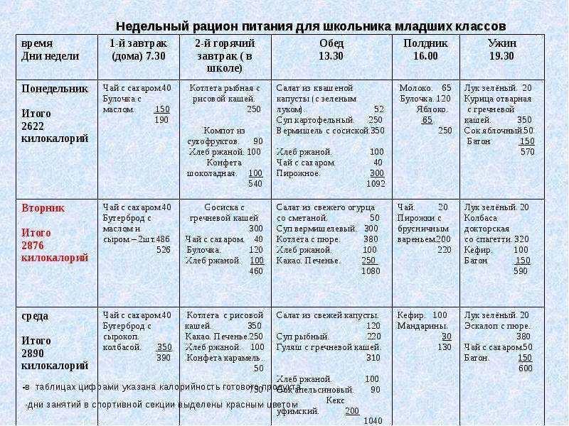

Slide 45
ВОПРОСЫ

